Slide 1
C++基础
数据结构与算法365特训营
附加语言课

Slide 2
目录
第7课 数组
一维数组
二维数组

Slide 3
一维数组
函数是对实现某一功能的代码的模块化封装。
一维数组
定义
使用
做函数参数

Slide 4
一维数组定义：
在程序设计中，一组具有相同数据类型的变量集合称为数组。
一维数组的静态定义：
常量表达式必须为整型常量，不能是变量，这个数值必须是已知的数值。
元素类型
数组长度
类型说明符 数组名[常量表达式];

Slide 5
需要注意的问题：
可以在定义时，对数组初始化。
  int a[3]={0,1,2};
  int b[10]={0};
定义并初始化时可以不指定长度。
  int a[ ]={0,1,2,3,4,5};
非定义时不可以整体赋值
  a[3]={0,1,2};
不可以数组变量之间赋值
  int a[3],b[3];
  a=b;
系统不会检查下标是否有效

Slide 6
实例1
一维数组的应用
定义一些一维数组，并赋值、运算、输出。

Slide 7
实例2
一维数组的应用
输入一些整数n，并将其逆序输出。

Slide 8
实例3
一维数组的应用
现在有n盏灯，编号为1~n，开始时所有的灯都是关的，编号为1的人走过来，把是1的倍数的灯开关按下（开的关上，关的开起来），编号为2的的把是2的倍数的灯开关按下，编号为3的人又把是3的倍数的灯开关按下……直到第k个人为止。
给定n,k，输出哪几盏是开着的。0<n,k<=1000。

Slide 9
实例4
数组做函数的参数
输入n个学生的成绩（整数），存入数组a[]中，求总成绩和平均成绩（浮点数）。

Slide 10
实例5
数组做函数的参数
输入n个学生的成绩存入数组a[]中，求最低分和最高分。

Slide 11
一维数组定义：
在程序运行过程中动态分配空间定义数组。
一维数组的动态定义：
使用new分配的数组，使用完毕需要用delete释放空间。
delete []数组名
元素类型
数组长度
类型说明符 *数组名=new[常量或变量表达式];

Slide 12
需要注意的问题：
不要使用delete释放不是new分配的内存；
不要使用delete释放同一个内存块两次；
使用new[]为数组分配内存，需要使用delete []释放；
使用new[]为一个实体分配内存，需要使用delete释放；
对空指针使用delete是安全的。

Slide 13
实例6
动态数组
输入n个学生的成绩存入动态数组a[]中，统计不及格的人数。

Slide 14
二维数组
函数是对实现某一功能的代码的模块化封装。
二维数组
定义
使用
做函数参数

Slide 15
二维数组定义：
在程序设计中，一组具有相同数据类型的变量集合称为数组。
二维数组的静态定义：
常量表达式必须为整型常量，不能是变量，这个数值必须是已知的数值。
元素类型
数组长度
类型说明符 数组名[常量表达式] [常量表达式];

Slide 16
需要注意的问题：
可以在定义时，对数组初始化。
  int a[2][4]={{0,1,2,3},{7,2,9,5}};
  int a[2][4]={0,1,2,3,7,2,9,5};
  int a[2][4]={{0,1,2},{0}};
二维数组做参数时，第一维可以省略，后面定义第一维长度变量，第二维必须指定。
  int sum(int a[][5],int n)；

Slide 17
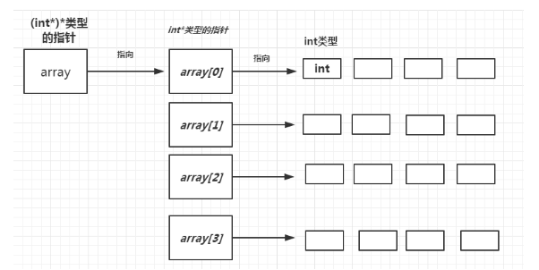
动态二维数组：
for(int i=0; i<m; i++)
{ delete[] array[i]; }
delete[] array;
int** array = new int*[m];
for(int i=0; i<m; ++i)
{ array[i]=new int[n]; }

Slide 18
实例7
二维数组
蛇形填数，输入一个整数n，按找蛇形填写n×n的矩阵。
1 2 3 4
12 13 14 5
11 16 15 6
10 9 8 7

Slide 19
作业
洛谷P1161(https://www.luogu.org/problemnew/show/P1161)

